Slide 1
DİYABETES MELLİTUS, TIBBİ BESLENME TEDAVİSİ VE ORAL ANTİDİYABETİKLER
Araş. Gör. Dr. Hatice Alkaya Kol
KTÜ Tıp Fakültesi Aile Hekimliği AD
05.03.2019

Slide 2
Amaç
Diyabetes mellitus(DM) tanısı, taraması, tıbbi beslenme tedavisi ve oral antidiyabetikler ile ilgili bilgi vermek

Slide 3
Öğrenim Hedefleri
DM tarama endikasyonlarını sayabilmek
DM tanısını koyabilmek
Diyabetin önlenmesinde ve tedavisinde tıbbi beslenme tedavisini açıklayabilmek
Oral antidiyabetik gruplarını sayabilmek

Slide 4
DM-Tanım:
Diyabet;
İnsülin eksikliği ya da insülin etkisindeki defektler nedeniyle organizmanın karbonhidrat, yağ ve proteinlerden yeterince yararlanamadığı,
Sürekli tıbbi bakım gerektiren,
Kronik bir metabolizma hastalığıdır.

Slide 5
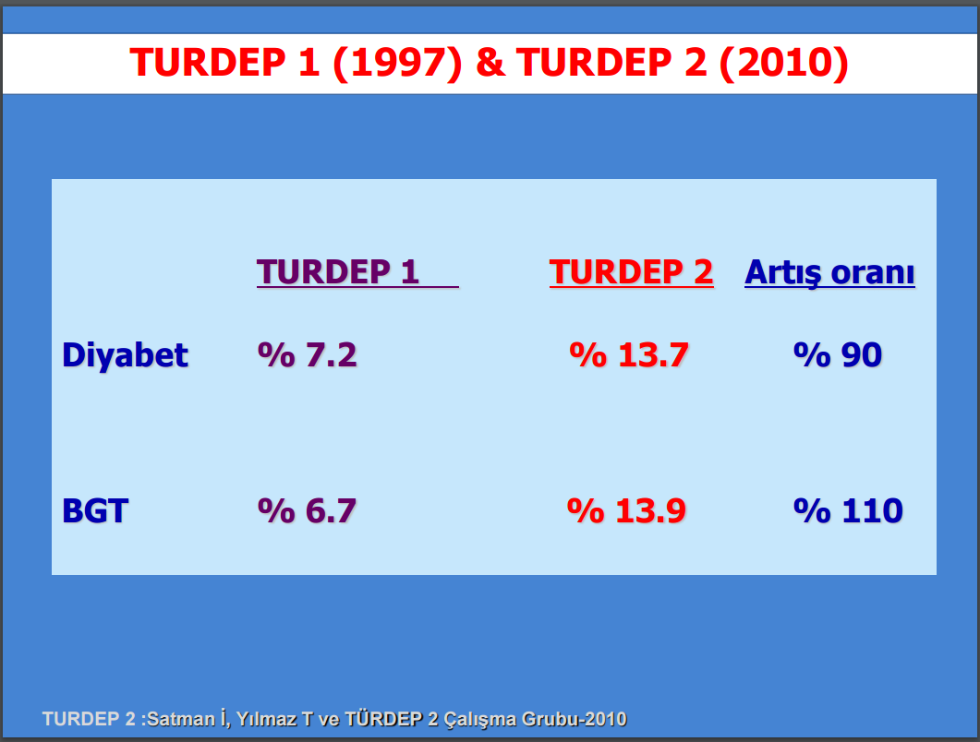
Türkiye’de Diyabet Mellitus

Slide 6
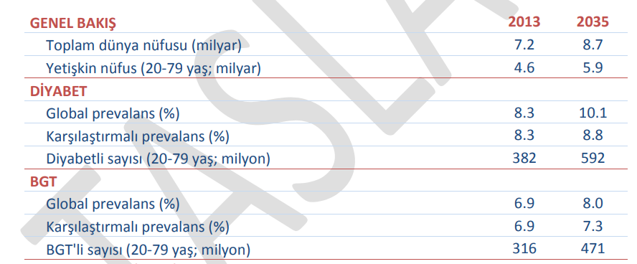
Dünya’da DM
2013 yılında International Diabetes Federation (IDF) tarafından yayınlanan ‘Altıncı Diyabet Atlası’ndaki verilere göre;

Slide 7
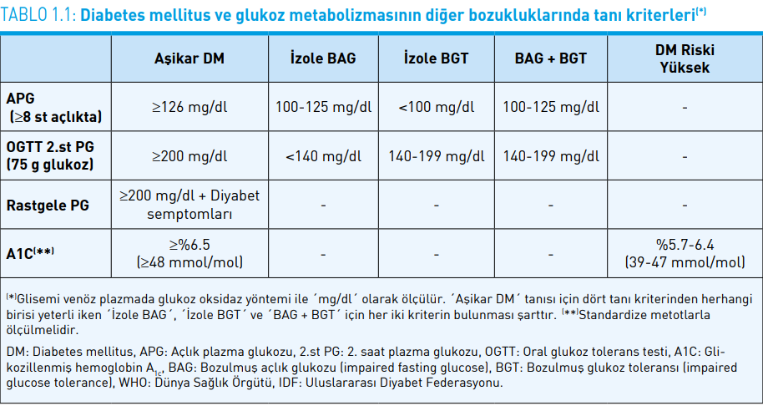
DM-Tanı Kriterleri
Notes:
Buna göre, diyabet tanısı dört yöntemden herhangi birisi ile konulabilir. Çok ağır diyabet semptomlarının bulunmadığı durumlar dışında, tanının daha sonraki bir gün, tercihen aynı (veya farklı bir) yöntemle doğrulanması gerekir. Eğer başlangıçta iki farklı test yapılmış ve test sonuçları uyumsuz ise sonucu eşik değerin üstünde çıkan test tekrarlanmalı ve sonuç yine diyagnostik ise diyabet tanısı konulmalıdır.
HbA1c standardizasyonu önemli
Bag ve bgt = prediyabet , HbA1c %5,7-6,4

Slide 8
DM-Tanı:
Çok ağır diyabet semptomlarının bulunduğu durumlar dışında, tanının daha sonraki bir gün, tercihen aynı (veya farklı bir) yöntemle doğrulanması gerekir.(TEMD)
Bir test ile tanı koymadan önce, test mutlaka tekrarlanmalı veya diğer bir testle doğrulanmalıdır.(Türkiye Diyabet Programı)

Slide 9
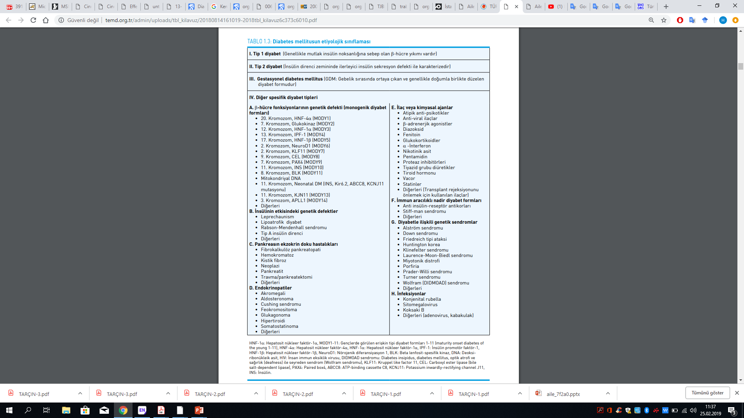

Slide 10
Diyabet semptomları
Sık görülen semptomlar
Poliüri
Polidipsi
Polifaji veya iştahsızlık
Halsizlik, çabuk yorulma
Ağız kuruluğu
Daha az görülen semptomlar:
Bulanık görme
Açıklanamayan kilo kaybı
İnatçı infeksiyonlar
Tekrarlayan mantar infeksiyonları
Kaşıntı

Slide 11
DM TARAMASI YAPILACAK BİREYLER
Ülkemizde 40 yaş üzeri toplumun %10’dan fazlasında diyabet bulunduğu için;
  Kilosu ne olursa olsun,
  40 yaşından itibaren 3 yılda bir,
    Tercihen APG ile
BKİ ≥25 kg/m2 olan asemptomatik kişilerin, risk gruplarından birine mensup olmaları halinde,
  daha genç yaşlardan itibaren
  daha sık

Slide 12
DM TARAMASI YAPILACAK BİREYLER
Risk Grupları;
  Birinci ve ikinci derece yakınlarında diyabet bulunan kişiler
  Diyabet prevalansı yüksek etnik gruplara mensup kişiler
  İri bebek doğuran veya daha önce GDM tanısı almış kadınlar
  Hipertansif bireyler (kan basıncı: KB ≥140/90 mmHg)

Slide 13
DM TARAMASI YAPILACAK BİREYLER
Risk Grupları;
  İnsülin direnci ile ilgili klinik hastalığı veya bulguları (akantozis nigrikans) bulunan kişiler
  Koroner, periferik veya serebral vasküler hastalığı bulunanlar
  Dislipidemikler (HDL-kolesterol ≤35 mg/dl veya trigliserid ≥250 mg/dl)
  Daha önce BAG veya BGT saptanan bireyler
  Polikistik over sendromu (PKOS) olan kadınlar

Slide 14
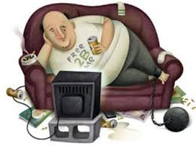
DM TARAMASI YAPILACAK BİREYLER
Risk Grupları;
  Düşük doğum tartılı doğan kişiler
  Sedanter yaşam süren veya fizik aktivitesi düşük olan kişiler
  Doymuş yağlardan zengin ve posa miktarı düşük beslenme alışkanlıkları olanlar
  Şizofreni hastaları ve atipik antipsikotik ilaç kullanan kişiler
  Solid organ (özellikle renal) transplantasyon yapılmış hastalar

Slide 15
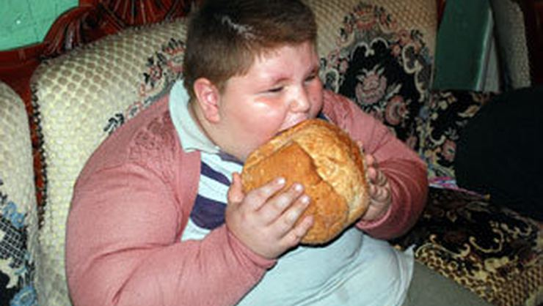
DM TARAMASI YAPILACAK BİREYLER
Çocuklarda;
Tip 2 diyabet riski yüksek olanlarda 10 yaşından itibaren 2 yılda bir tarama (TEMD)
Tip 2 diyabet yönünden tarama 10 yaşından sonra başlamak üzere, özellikle fazla kilolu olup en az iki risk faktörü pozitif olanlarda (Türkiye Diyabet Programı)

Slide 16
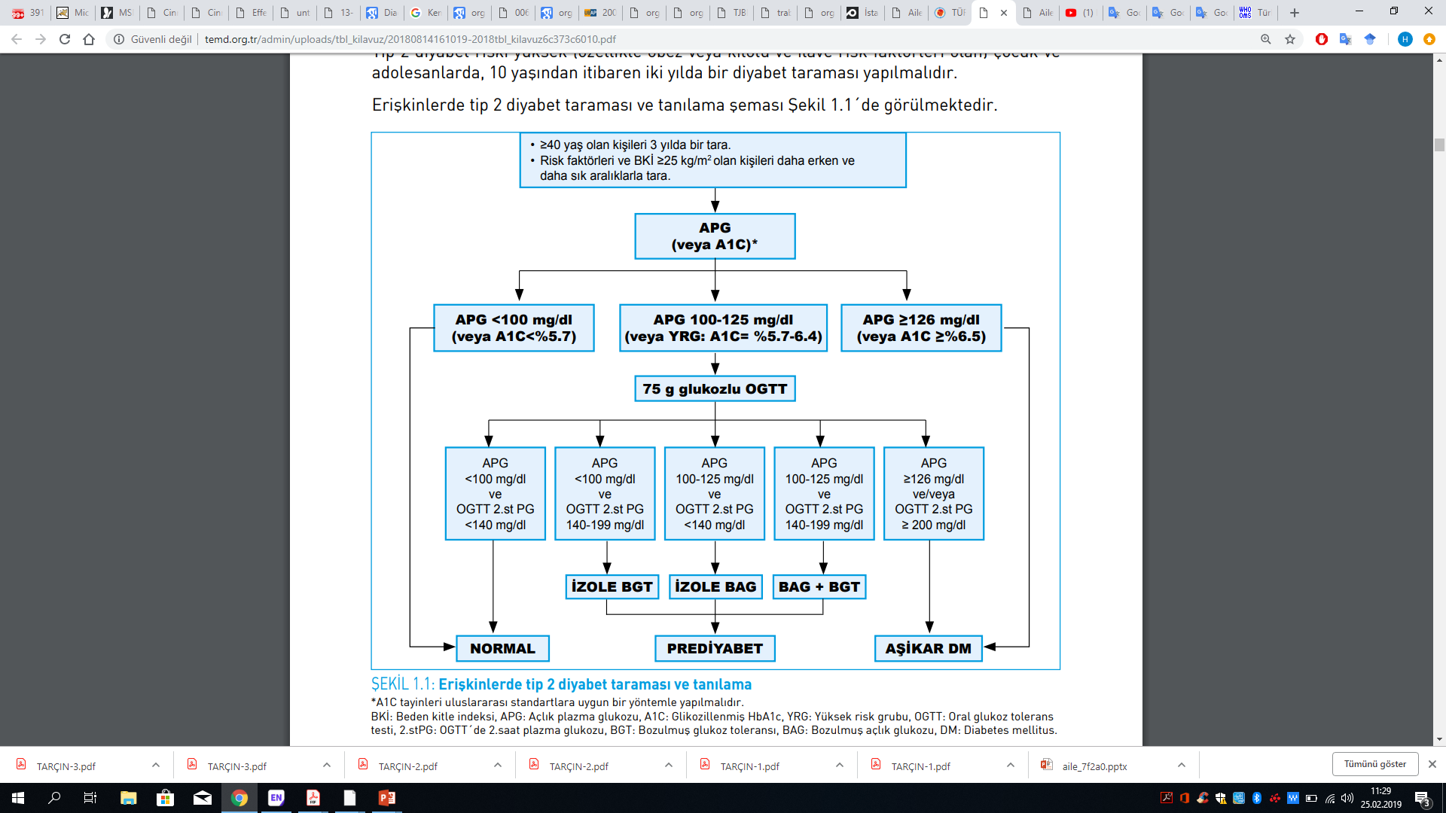
DM TARAMA

Slide 17
ORAL GLUKOZ TOLERANS TESTİ ENDİKASYONLARI
Açlık kan glukozu değerlerinin tekrar eden ölçümlerde 100-125mg/dl arasında bulunması,
Gestasyonel diyabet tanısı koymak (24-28. haftalar arası),
Gestasyonel diyabet tanısı konulmuş kadınlarda doğumdan 6 hafta sonra glukoz metabolizmasını yeniden değerlendirmek,
Otozomal dominant geçişli bir diyabet formu olan MODY ailelerinde, aile bireylerinin taranması amacıyla,
Diyabete ait olabilecek komplikasyonların varlığında, nöropati ve retinopati veya genç yaşta açıklanamayan aterosklerotik hastalığı olanlarda
(koroner arter hastalığı ve periferik damar hastalığı gibi)

Slide 18
Gestasyonel Diyabet (GDM):
İlk kez gebelik sırasında ortaya çıkan glukoz tolerans bozukluğu
İlk prenatal vizitte standart kriterlere göre diyabet tanısını karşılayan gebeler = Aşikar diyabet (GDM değil)
GDM tanısı alan anne adaylarında: Preeklampsi ve erken doğum riski ↑
Yenidoğanda ise makrozomi, neonatal hipoglisemi, sarılık, hipokalsemi, polisitemi, respiratuvar distress sendromu (RDS), konjenital malformasyonlar ve ölü doğuma neden olabilir .

Slide 19
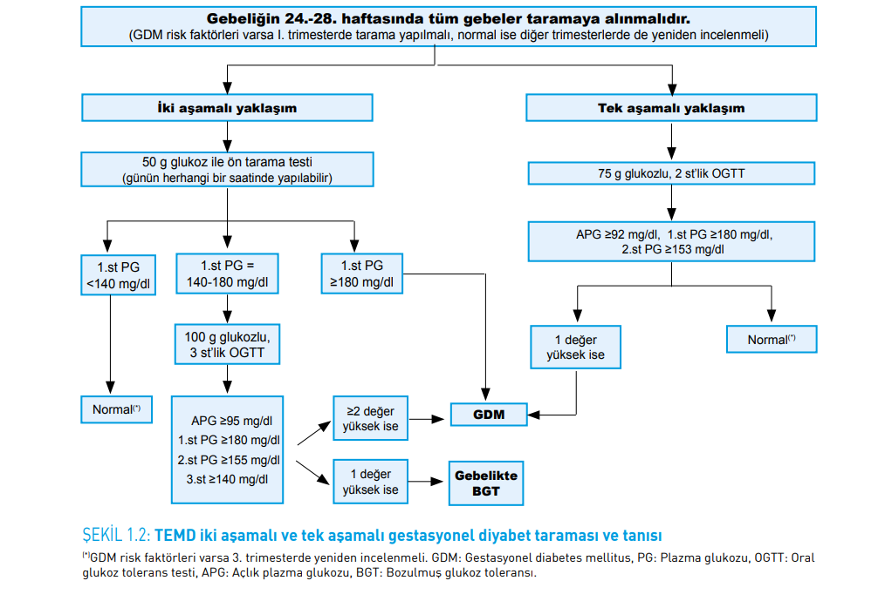

Slide 20
Gestasyonel Diyabet (GDM)
Risk faktörlerinden birine sahip olan gebelerde gebeliğin başlangıcında APG düzeyi ölçülmeli,
  APG düzeyi 100-125 mg/dl değerleri arasında ise OGTT yapılarak gebe olmayanlardaki gibi yorumlanmalı ve
  Test negatif ise daha sonraki trimesterlerde tekrarlanmalıdır.
İlk vizitte APG yüksek (≥126 mg/dl) çıkan gebelerde A1C bakılmalıdır.
  Eğer A1C de yüksek ise pregestasyonel DM olarak kabul edilmeli ve tedavi edilmelidir.

Slide 21
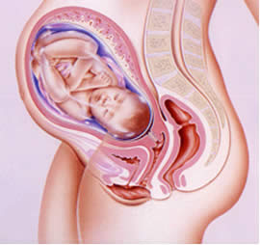
Gestasyonel Diyabet (GDM) Risk Faktörleri
Glukozüri
Obezite
Ailede DM öyküsü
Annenin ≥ 40 yaş olması
Annede PCOS olması
Kortikosteroid ve antipsikotik ilaç kullanmak
Gebelik öncesi glukoz intoleransı tanısı
Önceki gebelikte GDM varlığı
Önceki gebelikte makrozomik bebek doğurmak

Slide 22
GDM: Gebelik sonrası tarama
Doğumdan sonra 4-12. haftalarda standart 75 g glukozlu, 2 saatlik OGTT yapılmalı ve gebe olmayan kişilerdeki gibi yorumlanmalı
GDM öyküsü bulunan kadınlarda, yaşam boyu 3 yılda bir diyabet taraması yapılması gereklidir.

Slide 23
Diyabetin Önlenmesi İçin Öneriler-Tıbbi Beslenme Tedavisi
Tip 2 diyabet yönünden yüksek riskli bireylerde,
  %7 ağırlık kaybı
  Haftada 150 dk düzenli fiziksel aktivite
  Yağ ve enerji alımını azaltma

Slide 24
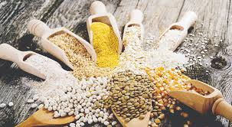
Diyabetin Önlenmesi İçin Öneriler-Tıbbi Beslenme Tedavisi
Her 1000 kkal için 14 g diyet lifi tüketimi
Tahıl alımının yarısını tam taneli tahıllardan karşılanması
Şeker ile tatlandırılmış içecek tüketimini sınırlandırmaları
Düşük glisemik yüklü diyetlerin diyabet riskini azalttığına dair yeterli veri yoktur.
  Ancak liften ve diğer önemli besin öğelerinden zengin düşük glisemik indeksli besinlerin tüketimi önerilebilir.

Slide 25
Diyabetin Önlenmesi İçin Öneriler-Tıbbi Beslenme Tedavisi
Tip 1 diyabetin önlenmesi ile ilişkili herhangi bir beslenme önerisi yoktur.
  Kohort çalışmalarında anne sütü ile beslenen çocuklarda tip 1 diyabet insidansının daha düşük olduğu gösterilmiştir.

Slide 26
Diyabetin Önlenmesi İçin Öneriler
Metformin ile prediyabetik hastalarda diyabet riskinin azaldığı ve uzun dönemde güvenilir olduğu kanıtlanmıştır.
Bu nedenle özellikle
  VKİ ≥35 kg/m2 olanlarda
  60 yaş altındakilerde
  GDM hikayesi, ciddi obezite, progresif hiperglisemi gibi yüksek riskli prediyabetik hastalarda yaşam tarzı değişikliklerine ek olarak metformin verilebilir.

Slide 27
Diyabetli Hastaya Yaklaşım
Anamnez;
  Diyabet tanısı ile ilgili semptomlar, laboratuvar sonuçları, daha önceki A1C değeri,
  Yeme alışkanlıkları, beslenme durumu, kilo öyküsü, çocuk ve adölesanda büyüme ve gelişme,
  Daha önceki tedavi programlarının detayları (beslenme, evde kan glukoz izlemi),
  Şimdiki diyabet tedavisi (ilaçlar, öğün planı, evde ölçümleri),
  Glukoz düzeyini etkileyebilecek diğer ilaçlar,

Slide 28
Diyabetli Hastaya Yaklaşım
Anamnez;
  Akut komplikasyon (DKA, hipoglisemi) sıklığı, derecesi ve nedenleri,
  Daha önceki veya şimdiki enfeksiyonlar (cilt, ayak, diş, genitoüriner),
  Kronik komplikasyonlarla (göz, böbrek, sinir, genitoüriner, gastrointestinal, kalp, vasküler hastalık, diyabetik ayak, serebrovasküler olay) ilişkili belirtiler ve tedavi detayları,
  Ateroskleroz risk faktörleri (sigara, HT, obezite, dislipidemi, aile öyküsü),

Slide 29
Diyabetli Hastaya Yaklaşım
Anamnez ;
  Endokrin ve yeme davranışları ile ilgili diğer hastalıklar,
  Diyabet takip ve tedavisini etkileyebilecek (yaşam tarzı, kültürel, psikososyal, eğitim ve ekonomik) faktörler,
  Sigara ve alkol alışkanlığı, madde bağımlılığı,
  Gebelik isteği, aile planlaması
  Ailede diyabet ve diğer endokrin hastalıklar sorgulanmalıdır.

Slide 30
Diyabetli Hastaya Yaklaşım
Fizik muayene;
  Boy, kilo ölçümleri (çocuk ve adolesanda büyüme eğrileri ile mukayese)
  Bel çevresi ölçümü
  Puberte evresi
  Kan basıncı
  Göz dibi muayenesi
  Ağız içi muayenesi
  Tiroid palpasyonu
  Kardiyak muayene
  Nabız muayenesi

Slide 31
Diyabetli Hastaya Yaklaşım
Fizik muayene;
  Abdominal muayene
  Ayak muayenesi
  Cilt muayenesi
  Nörolojik muayene
  Sekonder diyabet nedeni olabilecek hastalık/durumlara ilişkin bulgular
Notes:
Abdominal muayene (karaciğer palpasyonu)
El/parmak muayenesi (sklerodaktili ve Dupuytren kontraktürü yönünden)
Ayak muayenesi (diyabetik ayak riski yönünden)
Cilt muayenesi (akantozis nigrikans, insülin injeksiyon yerleri)
Nörolojik muayene
Sekonder diyabet nedeni olabilecek hastalık/durumlara ilişkin bulgular (hemokromatoz, pankreas hastalıkları, endokrinopatiler, genetik sendromlar)

Slide 32
Diyabetli Hastaya Yaklaşım
Labaratuvar incelemeleri;
  A1C
    3-6 ayda bir
  Açlık lipid profili
    Yılda bir
  Mikroalbuminüri
    Yılda bir
  Serum kreatinin
    Erişkinde (çocukta proteinüri varsa) yılda bir
Notes:
Tip 1 dm Anti-TPO ve Anti-Tg bakılmalı.
Tip 1 diyabette tanıdan 5 yıl sonra veya pubertede, tip 2 diyabette tanıda ve daha
sonra her yıl bakılmalıdır. Sabah ilk (veya spot) idrarda albumin/kreatinin oranı tercih
edilmelidir. UAE, Tablo 2.1’deki esaslara göre yorumlanmakla beraber, son yıllarda
mikroalbuminüri ya da makroalbuminüriye ilerlemekten öte, UAE’nin zaman içindeki
değişimi dikkate alınmaktadır.

Slide 33
Diyabetli Hastaya Yaklaşım
Labaratuvar incelemeleri;
  TSH
    Tip 1 diyabetli hastaların tümünde ve gerekirse tip 2 diyabet hastalarında bakılmalıdır, normal ise 1-2 yılda bir tekrarlanabilir.
  Erişkinde EKG
    Her yıl
  İdrar incelemesi (keton, protein, sediment)
    Her vizitte
  Özellikle metformin kullanan erişkinlerde ve pernisiyöz anemi kuşkusu olan bireylerde
    gerektiğinde vitamin B12 düzeyi
Notes:
Tip 1 dm Anti-TPO ve Anti-Tg bakılmalı.
Tip 1 diyabette tanıdan 5 yıl sonra veya pubertede, tip 2 diyabette tanıda ve daha
sonra her yıl bakılmalıdır. Sabah ilk (veya spot) idrarda albumin/kreatinin oranı tercih
edilmelidir. UAE, Tablo 2.1’deki esaslara göre yorumlanmakla beraber, son yıllarda
mikroalbuminüri ya da makroalbuminüriye ilerlemekten öte, UAE’nin zaman içindeki
değişimi dikkate alınmaktadır.

Slide 34
Diyabetes Mellitus Tedavisi
Hedef;
  Kan glukozunun normal düzeylere indirilmesi
  Mikro ve makrovasküler komplikasyonların ve kardiyovasküler risk faktörlerinin kontrol altına alınması
Kilo kontrolü, kan basıncı ve lipid düzeyleri gibi diğer bilinen risk faktörlerinin de kontrol edilmesi gerekli
Tip 2 diyabetli bireylerde herhangi bir kontrendikasyon yoksa ve tolere edilebilirse metformin tercih edilmesi gereken ilk OAD seçeneğidir.

Slide 35

Diyabetes Mellitus Tedavisi- Tıbbi Beslenme Tedavisi

Slide 36
Diyabetes Mellitus Tedavisi- Tıbbi Beslenme Tedavisi
Enerji gereksiniminin
  %45-60’ı KH’lerden,
  %10-20’si proteinlerden,
  %20-35’i yağlardan karşılanabilir.
Enerjinin <%30 unun yağlardan, <%7’sinin doymuş yağlardan sağlanması ve trans yağ alımının <%1 olması kalp damar hastalıklarının önlenmesinde önemlidir.
Çok düşük KH’li diyetler;
  Vitamin, mineral, posa ve enerji kaynağı olan çok fazla sayıda besinin tüketimini sınırlandırdığı için önerilmez.

Slide 37
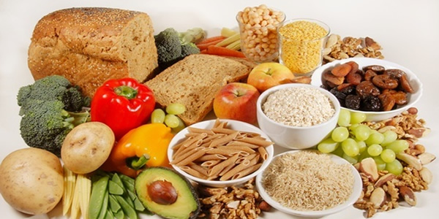
Diyabetes Mellitus Tedavisi- Tıbbi Beslenme Tedavisi
Karbonhidratlar
Diyabet tedavisinde, günlük KH alımını 130 g’ın altında tutan düşük KH’lı diyetler önerilmez.
Sadece TBT alan veya TBT ile birlikte OAD veya insülin kullanan bireylerde KH alımı;
  öğün ve ara öğünlere dağıtılmalı, günden güne değişmemeli ve benzer miktarlarda olmalı
Alınan günlük toplam KH miktarı yanında, KH’lerin glisemik indeks ve glisemik yükünün dikkate alınması glisemik kontrolde ek yarar sağlayabilir

Slide 38
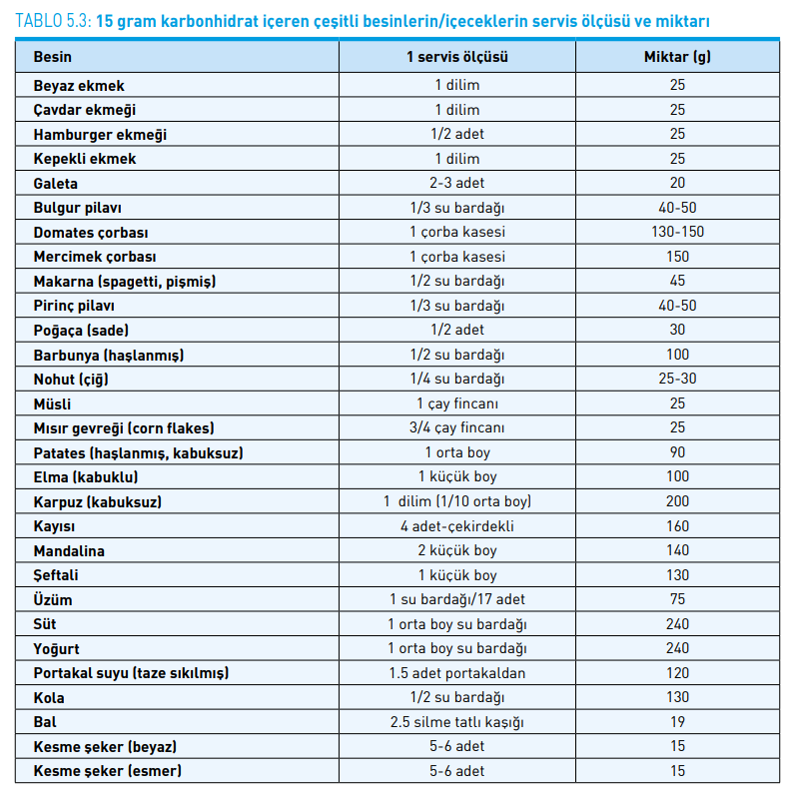

Slide 39

Diyabetes Mellitus Tedavisi- Tıbbi Beslenme Tedavisi
Karbonhidratlar
Meyvelerde doğal olarak bulunan fruktoz, eşdeğer enerji veren sukroz veya nişasta tüketimine kıyasla daha iyi glisemik kontrol sağlayabilmektedir.
  Fruktoz < günlük enerjinin %12’si olmalı. Trigliserid↑ !!!
Posa tüketimi desteklenmelidir
  genel popülasyona önerilen miktarda (14 g/1000 kcal/gün, 7-13 g çözünür posa)

Slide 40
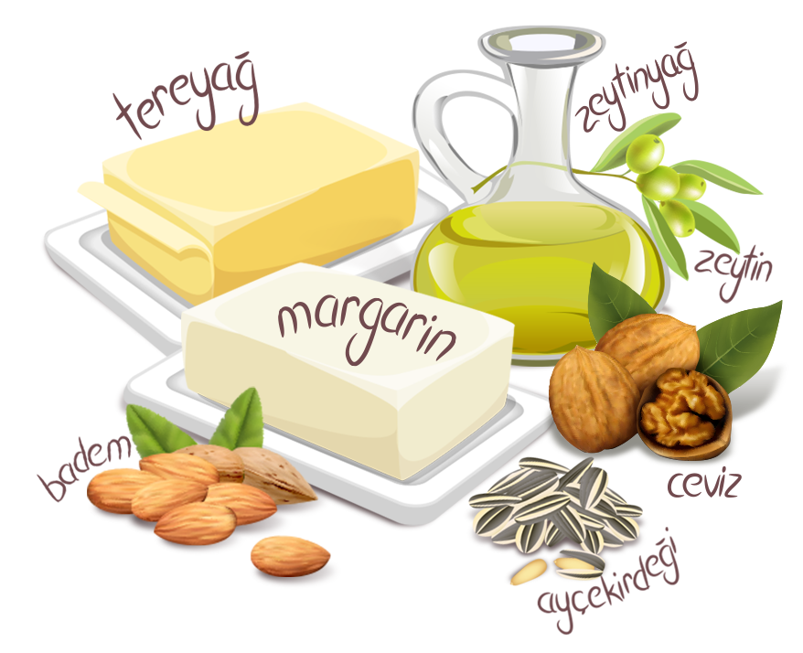
Diyabetes Mellitus Tedavisi- Tıbbi Beslenme Tedavisi
Yağ ve Kolesterol
Doymuş yağ alımı < toplam kalorinin %7’si
Haftada ≥2 porsiyon balık tüketimi
Kolesterol alımı <200 mg/gün

Slide 41
Diyabetes Mellitus Tedavisi- Tıbbi Beslenme Tedavisi
Protein
Günlük enerjinin %15-20’sinin (0.8-1 g/kg/gün) proteinlerden karşılanması
  Renal fonksiyonlar normal ise diyabetli bireylerde bu öneriyi modifiye etmeye gerek yok
Tip 2 diyabetli bireylerde proteinlerin sindirimi, kan glukoz konsantrasyonunu artırmaksızın insülin yanıtını artırabilir.
  Akut hipoglisemide veya gece hipoglisemilerinin tedavisinde kullanılmamalıdır.

Slide 42
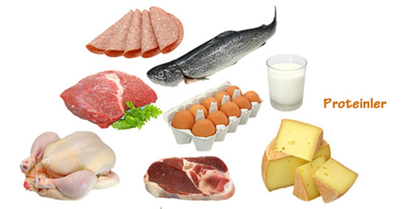
Diyabetes Mellitus Tedavisi- Tıbbi Beslenme Tedavisi
Proteinler
Kilo kaybı sağlamak için yüksek proteinli diyetler önerilmez
Enerjinin %20’sinden fazla protein alımının diyabet tedavisi ve komplikasyonları üzerine etkisi bilinmemektedir.
Bu tip diyetler kısa dönemde kilo kaybı sağlayabilir ve glisemiyi iyileştirebilir.
  Bu faydaların uzun dönemde de devam ettiği saptanmamıştır.
  Protein alımındaki artış doymuş yağ alımını da artırmaktadır.

Slide 43
Diyabetes Mellitus Tedavisi- Tıbbi Beslenme Tedavisi
Mikro besin öğeleri
Vitamin ve mineral takviyesi
  Yetersizlik belirtileri olmadığı sürece gerek yok
Vitamin E, C ve karoten gibi antioksidanlar
  Uzun dönem kullanımının güvenirliliği ve etkinliği ile ilişkili kanıtlar yetersiz
Krom takviyesi
  Diyabetli bireylerde veya obezlerde faydaları açıkça kanıtlanmamıştır
Tarçın ve diğer bitkisel desteklerin diyabet tedavisinde kullanılmasını destekleyen kanıtlar yetersizdir.

Slide 44
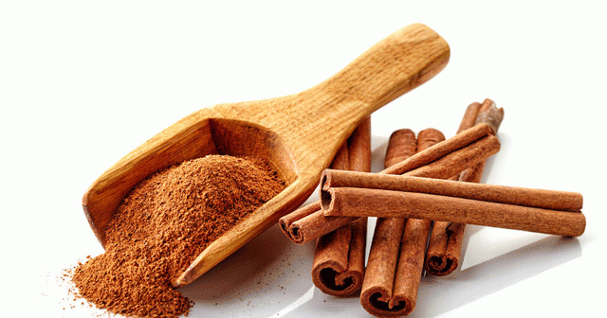
Tarçın
Clinical Nutrition-Şubat 2019
Tarçın Takviyesinin Obezitede Pozitif Etkileri-Metaanaliz
2006-2018 yılları arasında yapılan 12 randomize kontrollü çalışma-toplam 786 katılımcı dahil edilmiş
Bulgular tarçın kullanımının beden ağırlığını, BKİ’ni, bel çevresi ve vücut yağ ağırlığını anlamlı olarak azalttığını göstermiştir.
Bulgular özellikle <50 yaş olan ve BKI≥30 olan kişilerde belirgindir.
Mousavi, S. M., Rahmani, J., Kord-Varkaneh, H., Sheikhi, A., Larijani, B., & Esmaillzadeh, A. (2019). Cinnamon supplementation positively affects obesity: a systematic review and dose-response meta-analysis of randomized controlled trials. Clinical Nutrition.
Notes:
1-3 gr
8-16 hf

Slide 45
Tarçın
Annals of Family Medicine-2013
Tip 2 Diyabette Tarçın Kullanımı-Metaanaliz
2012 yılına kadar olan 10 RKÇ-toplam 543 katılımcı dahil edilmiş.
Bulgular tarçın kullanımının AKŞ’i, Total Kolesterol, LDL-K ,TG düzeyini düşürdüğünü, HDL-K düzeyini yükselttiğini gösterirken, HbA1C düzeyinde anlamlı düşüşü göstermedi.
Allen, R. W., Schwartzman, E., Baker, W. L., Coleman, C. I., & Phung, O. J. (2013). Cinnamon use in type 2 diabetes: an updated systematic review and meta-analysis. The Annals of Family Medicine, 11(5), 452-459.
Notes:
Günde 120 mg-6 g arasında değişen dozlarda
4-18 hf

Slide 46
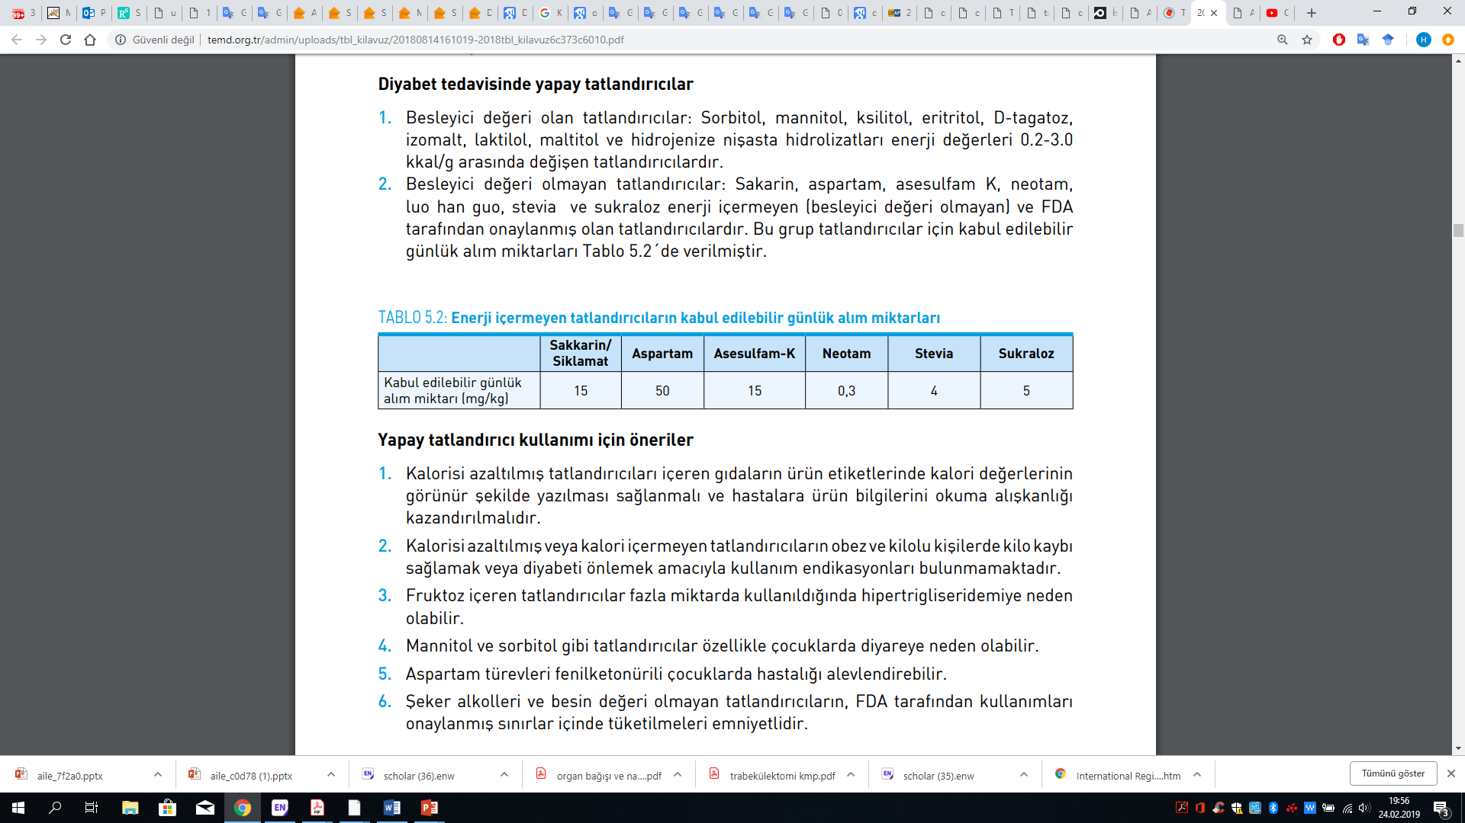
Diyabetes Mellitus Tedavisi- Tıbbi Beslenme Tedavisi
Yapay Tatlandırıcılar
Fruktoz içeren tatlandırıcılar fazla miktarda kullanılmamalı
  TG↑
Mannitol ve sorbitol
  özellikle çocuklarda diyare !
Aspartam
  fenilketonürili çocuklarda hastalığı alevlenmesi
Şeker alkolleri ve besin değeri olmayan tatlandırıcıların, FDA tarafından kullanımları onaylanmış sınırlar içinde tüketilmeleri emniyetlidir.

Slide 47
Diyabetes Mellitus Tedavisi- Tıbbi Beslenme Tedavisi
Alkol
Diyabetli bireylerin alkol kullanması tercih edilmez.
Ağır hipoglisemi, ketoz, akut KV olaylar, pankreatit, karaciğer yağlanması !!!
  Özellikle glisemik kontrolü kötü, hipoglisemi riski yüksek, kontrolsüz hiperlipidemisi olanlarda
Notes:
Riskleri yok ve kişi alkol almayı tercih ediyosa
haftada 2 günü geçmemesi koşulu ile
günlük alım miktarı kadınlar için 1 birim, erkekler için 2 birimdir.

Slide 48
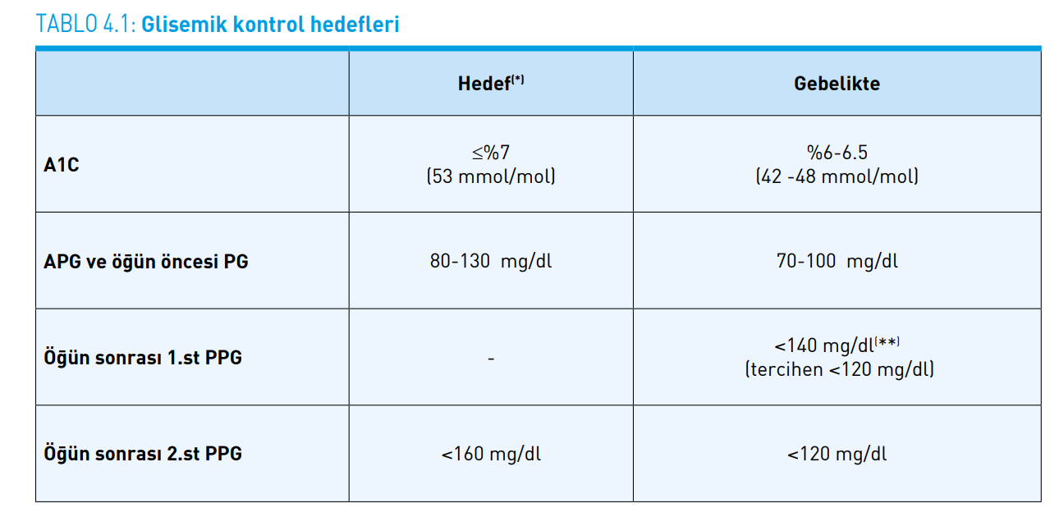
Diyabetes Mellitus Tedavisi

Slide 49
Diyabetes Mellitus Tedavisi
Glisemik hedefler bireyselleştirilmelidir.
Yaşam beklentisi düşük, tekrarlayan ciddi hipoglisemi atakları, eşlik eden diğer hastalıklar gibi durumlarda daha esnek glisemik kontrol hedefleri tercih edilmelidir.

Slide 50
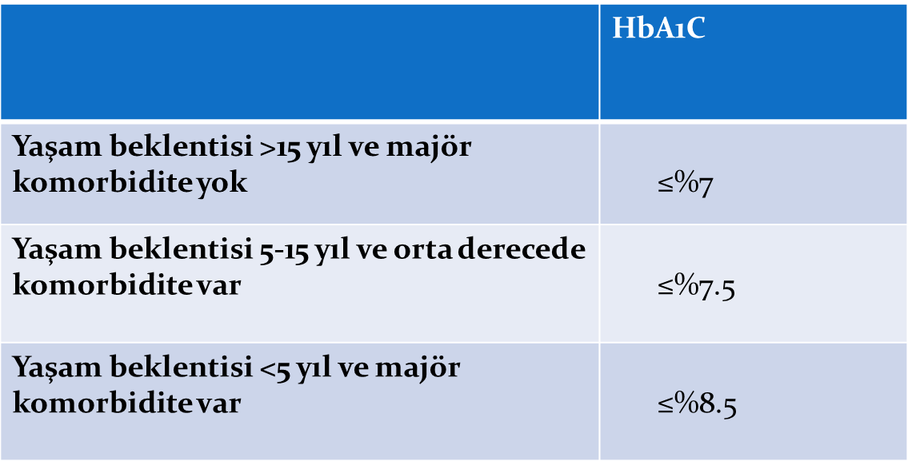
Diyabetes Mellitus Tedavisi
Gebelik planlayan diyabetli kadınlarda hedef A1C→6-6.5 olmalıdır.

Slide 51
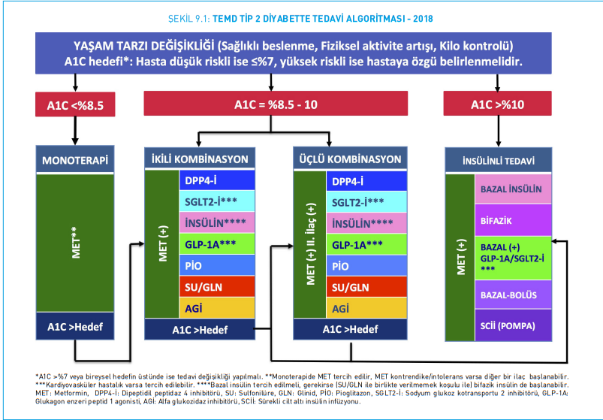
Diyabetes Mellitus Tedavisi

Slide 52
Diyabetes Mellitus Tedavisi
Tedavinin değişmez öğeleri hastanın eğitimi, tıbbi beslenme tedavisi ve egzersizdir.
Tip 1 ve tip 2 diyabetlilerin tanıyı izleyen ilk 1 ay içinde;
GDM’lilerin ise ilk hafta içinde diyetisyene yönlendirilmesi önerilmektedir.
Tüm hastalara sigara kullanımının bırakılması önerilmelidir.

Slide 53
Diyabetes Mellitus Tedavisi
Hastalığın kontrolü ve tedavinin başarısı için hastaya;
  Diyabet nedenleri,
  Tedavi seçenekleri,
  Beslenme ve egzersizin önemi,
  Özbakım,
  Kan glukoz düzeylerinin takibi,
  Tedavi uyumu,
  Beklenmeyen durumlarla başa çıkma,
  Komplikasyonları tanıma ve önleme gibi konularda eğitim verilmesi önemlidir.

Slide 54

Diyabetes Mellitus Tedavisi
Fiziksel aktivite ve egzersiz önerileri:
  En az haftada 3 gün, gün aşırı olmak üzere,
  Haftada toplam 150 dakika olacak şekilde,
  Orta yoğunlukta egzersiz yapmaları sağlanmalıdır.
TBT ve egzersiz
  İnsülin direnci ↓
  Yüksek riskli kişilerde diyabet gelişimini önlemeye yardımcı

Slide 55
Diyabetes Mellitus Tedavisi
Oral antidiyabetik ilaçlar (OAD), tip 2 diyabette yaşam tarzı önerilerine (TBT ve fiziksel aktivite) ilave olarak kullanılırlar.
Türkiye’de Sağlık Bakanlığı tarafından gebelikte kullanımı onaylanmış herhangi bir OAD bulunmamaktadır.

Slide 56
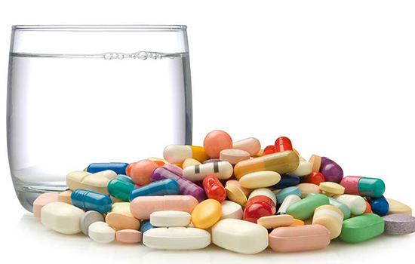
Diyabetes Mellitus Tedavisi – OAD’ler
Antihiperglisemik ilaç:
  İnsülin Salgılatıcılar
    Sülfonilüreler
    Glinidler
  İnsülin Duyarlılaştırıcılar
    Biguanidler
    Thiazolidinedionlar (glitazonlar)
  Alfa Glukozidaz İnhibitörleri
    Akarboz
    Miglitol
  İnsülinomimetikler
    İnkretin mimetikler(GLP_1A)
    Amilin mimetikler
    İnkretin artırıcı(DPP4_İ)
  Sodyum-glukoz ko-transporter 2 inhibitörleri (SGLT 2-İ)

Slide 57
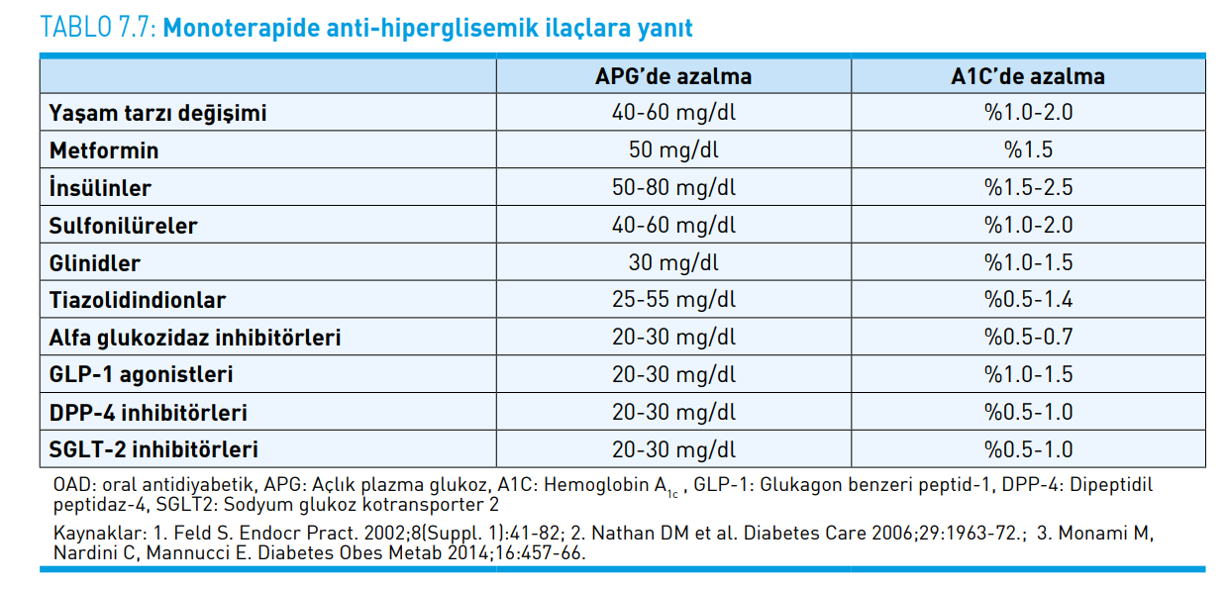
Diyabetes Mellitus Tedavisi

Slide 58
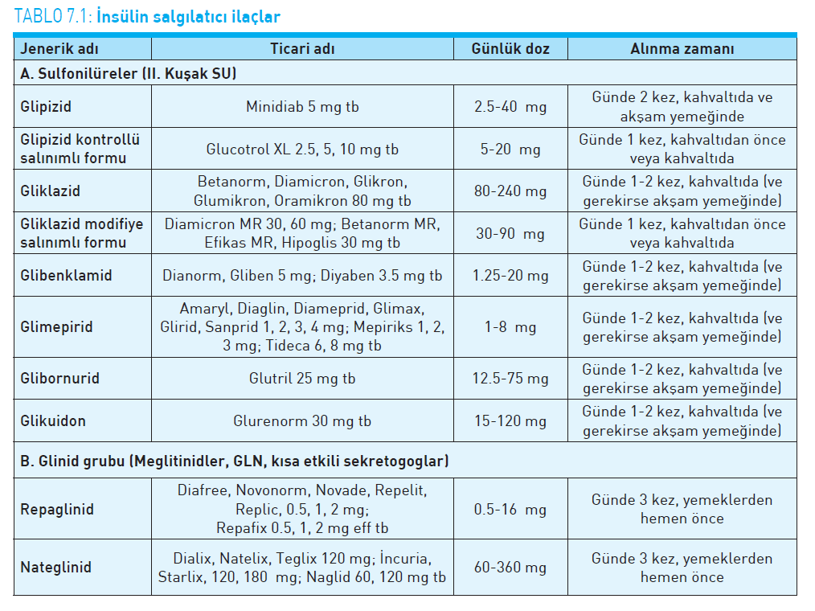
Diyabetes Mellitus Tedavisi

Slide 59
Diyabetes Mellitus Tedavisi
  İnsülin Salgılatıcılar
  Pankreas B-hücresi plazma membranı üzerindeki K-ATP kanallarını, glukozdan bağımsız olarak kapatıp insülin sekresyonunu artırmaktadırlar.
Sulfonilüreler,
  Uzun süredir kullanımda bulunmaları ve ucuz olmaları nedeniyle geniş klinik deneyime sahiptir.
Glinidler,
  Kısa etki süreleri nedeniyle postprandiyal glukozu düşürmekte daha etkindir.
  Yemek öncesi alındıklarından doz esnekliği sağlar, maliyetleri yüksek değildir.

Slide 60
Diyabetes Mellitus Tedavisi
İnsülin Salgılatıcılar:
Yan etkileri;
  Hipoglisemi
  Kilo artışı
  Alerji
  Deri döküntüleri
  Hepatotoksisite
  Hematolojik toksisite (agranülositoz, kemik iliği aplazisi)

Slide 61
Diyabetes Mellitus Tedavisi
İnsülin Salgılatıcılar
Kontrendikasyonları;
  Tip 1 diabetes mellitus (Özellikle LADA ile ayırıcı tanının iyi yapılması gerekir)
  Sekonder diyabet (pankreas hastalıkları vd. nedenler)
  Hiperglisemik acil durumlar (DKA, HHD)
  Gebelik
  Travma, stres, cerrahi müdahale
  Ağır infeksiyon
  Sulfonilüre alerjisi
  Ağır hipoglisemiye yatkınlık
  Dekompanse karaciğer ve son dönem böbrek yetersizliği

Slide 62
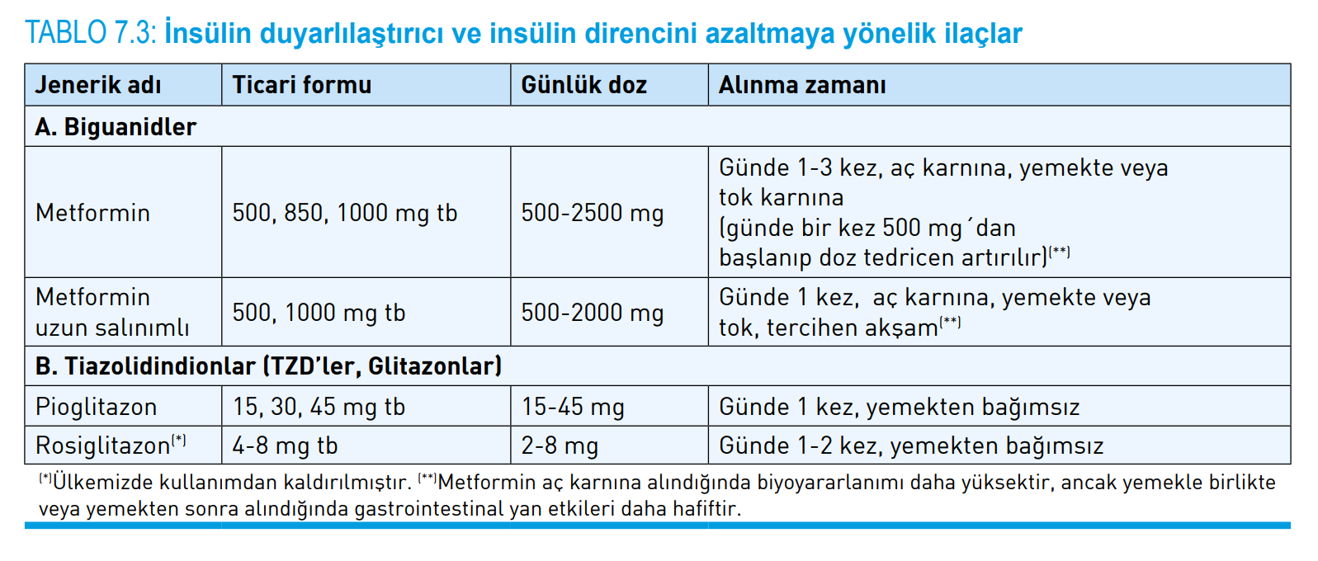
Diyabetes Mellitus Tedavisi

Slide 63
Diyabetes Mellitus Tedavisi
Metformin;
  Karaciğerde artmış glukoneogenezi inhibe eder.
  Kas glukoz uptake’ini ve yağ asidi oksidasyonunu bir miktar artırır.
  Barsaktan glukoz absorpsiyonunu azaltır.
  İnsülin duyarlılığını artırır.
  İştahı kısmen baskılar.

Slide 64
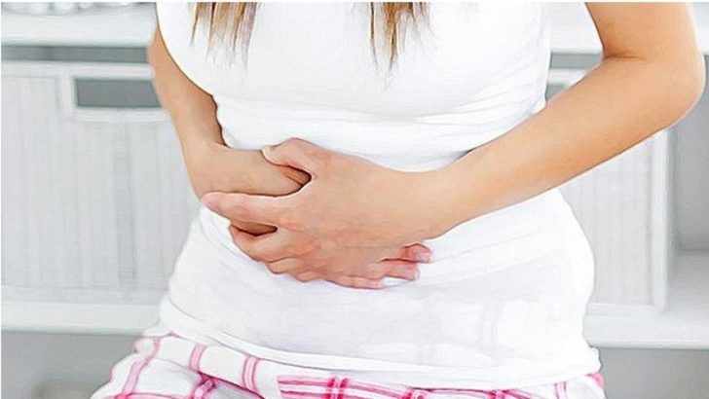
Diyabetes Mellitus Tedavisi
Metforminin yan etkileri;
  Gastrointestinal irritasyon (gaz, şişkinlik gibi yan etkiler genellikle geçicidir)
  Kramplar
  Diyare
  Ağızda metalik tad
  B-12 vitamin eksikliği (B-12 vitamin replasmanı gerekebilir)
  Laktik asidoz

Slide 65
Diyabetes Mellitus Tedavisi
Metforminin kontraendikasyonları;
  Renal fonksiyon bozukluğu (serum kreatinin >1.4 mg/dl veya eGFR <30 ml/dk ise kullanılmamalı )
  Karaciğer yetersizliği
  Laktik asidoz öyküsü
  Ağır hipoksi, dehidratasyon
  Kronik alkolizm
  KV kollaps, akut miyokard infarktüsü

Slide 66
Diyabetes Mellitus Tedavisi
Metforminin kontraendikasyonları;
  Ketonemi ve ketonüri
  Tedaviye dirençli (sınıf 3-4) konjestif kalp yetersizliği
  Kronik pulmoner hastalık (kronik obstrüktif akciğer hastalığı)
  Periferik damar hastalığı
  Major cerrahi girişim
  Gebelik ve emzirme dönemi
  İleri yaş (bazı otörlere göre >80 yaş)

Slide 67
Diyabetes Mellitus Tedavisi
Pioglitazon;
  Hipoglisemi yapmaması,
  HDL-kolesterolü yükseltmesi,
  Trigliserid düzeylerini düşürmesi avantajlarıdır.
  Ancak pahalı ilaçlardır.
  Kontrendikasyonları;
    ALT yüksekliği olan vakalar
    Konjestif kalp yetersizliği vakaları
    Kronik ağır böbrek yetersizliği
    Gebelik
    Tip 1 diyabetliler
    Adolesan ve çocuklarda kontrendike

Slide 68
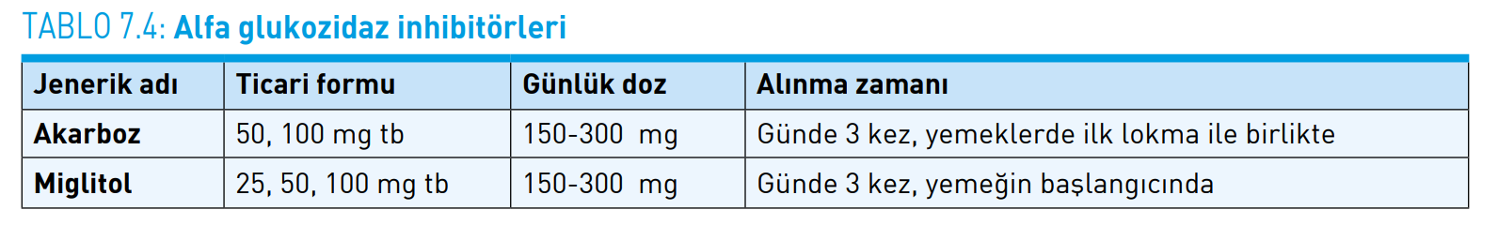
Diyabetes Mellitus Tedavisi
Akarboz;
  Karbonhidratların sindirimini yavaşlatır ve absorpsiyonunu geciktirirler.
  Şişkinlik, hazımsızlık, diyare yapabilir.

Slide 69
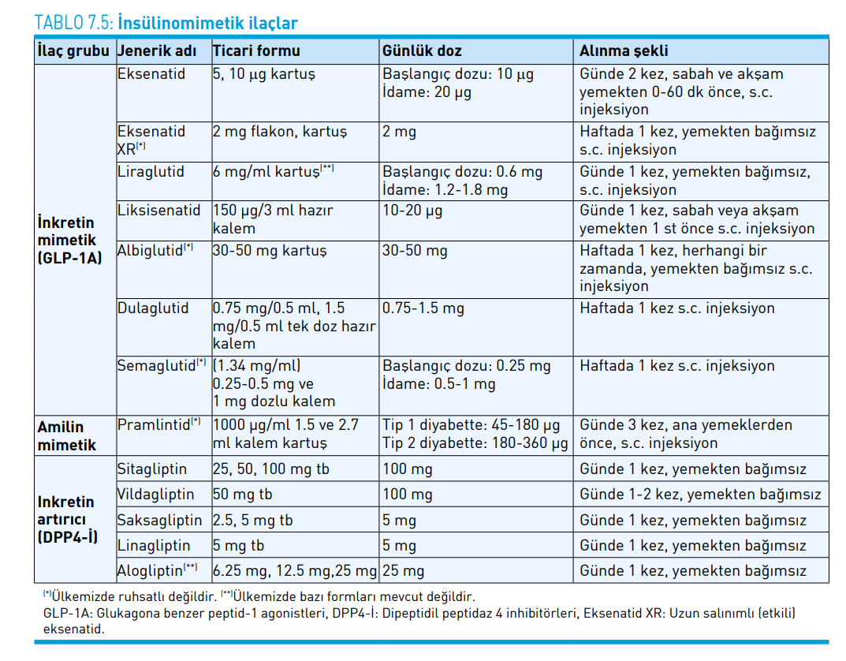
Diyabetes Mellitus Tedavisi
Notes:
İnkretin mimetikler subkutan uygulanır, Gastrik boşalmayı geciktirir ve doyma hissini artırır. (kilo kaybı)
İnsülin sekresyonunu glukoza bağımlı olarak artırır

Slide 70
Diyabetes Mellitus Tedavisi
İnsülinomimetikler
İnkretin mimetik (GLP-1A) (subkutan)
  Pankreas b-hücrelerinin glukoza duyarlılığını artırır,
  Pankreastan glukagon sekresyonunu baskılar,
  Gastrik boşalmayı geciktirir ve doyma hissini artırır. (kilo kaybı)
  İnsülin sekresyonunu, glukoza bağımlı olarak artırırlar.

Slide 71
Diyabetes Mellitus Tedavisi
İnsülinomimetikler
İnkretin artırıcı (DPP4-İ)
  İnsülin sekresyonunu glukoza bağımlı olarak artırır,
  Glukagon sekresyonunu azaltırlar.

Slide 72
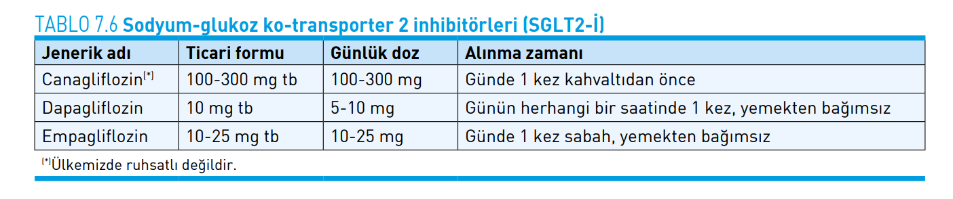
Diyabetes Mellitus Tedavisi

Slide 73
Diyabetes Mellitus Tedavisi
SGLT-2 inhibitörleri böbrekten glukoz reabsorpsiyonunu azaltır.
İdrar yolu ile glukoz ekskresyonunu artırırlar.
Pahalı ilaçlardır.
Genitoüriner (özellikle kadınlarda) infeksiyonlara yol açabilirler.
Hipotansiyon, baş dönmesi yapabilirler.
Notes:
SGLT2-İ grubundaki ilaçların KV riski yüksek hastalarda öncelikli olarak tercih
edilebileceğini belirtilmektedirler.

Slide 74
Diyabetes Mellitus Tedavisi
Yaşam tarzı düzenlemeleri tedavinin her aşamasında uygulanmalıdır.
Metformin’i tolere edemeyen hastalarda SU veya GLN grubu bir ilaç ile başlanabilir.
Glisemik hedeflere ulaşılamazsa veya hedefler sürdürülemiyorsa 3 ayda ilaç dozları artırılmalı veya yeni tedavi rejimlerine geçilmelidir.

Slide 75
DM- Komplikasyonları
Diyabetin Akut Komplikasyonları:
Diyabetik Ketoasidoz
  İnsülin eksikliği ve hiperglisemi sonucu kanda ve idrarda keton yüksekliği ile seyreden bir durumdur.
Hiperglisemik Hiperozmolar Durum
  Oluşum mekanizması DKA ile hemen hemen aynı olmakla birlikte, HHD’de dehidratasyon daha ön plandadır.
Laktik Asidoz
  Genellikle altta yatan ciddi hastalığı bulunan diyabet hastalarında görülen ve dokulara oksijen dağılımı ve kullanımının yetersizliğinden kaynaklanan ağır bir metabolik asidoz biçimidir.
Hipoglisemi

Slide 76
DM- Komplikasyonları
Diyabetin kronik komplikasyonları:
Diyabetin komplikasyonları üç başlık altında incelenebilir.
1- Mikrovasküler komplikasyonlar
Retinopati, nefropati, nöropati (periferik ve otonomik)
2- Makrovasküler komplikasyonlar
Aterosklerotik kalp hastalıkları, periferik arter hastalığı, serebrovasküler hastalıklar
3- Diğer komplikasyonlar
Cilt, diyabetik ayak, eklem, kemik, beyni ilgilendiren sorunlar (demans, Alzheimer), psikolojik sorunlar, seksüel sorunlar, vs.

Slide 77
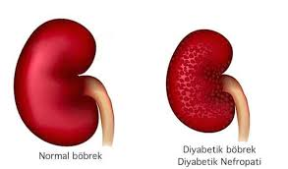
DM - Tarama
Diyabetin kronik komplikasyonları:
Diyabetik retinopati:
Tip 1 diyabette
tanıdan 5 yıl sonra veya puberteden itibaren yılda bir
Tip 2 diyabette
tanıdan itibaren yılda bir göz dibi muayenesi yapılmalıdır.
Diyabetik nefropati:
Mikroalbuminüri;
Tip 1 diyabetlilerde (≥5 yıl olan), Tip 2 diyabetlilerde
Yılda bir
Serum kreatinin, GFR
Yılda bir

Slide 78
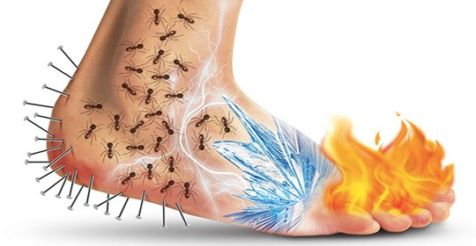
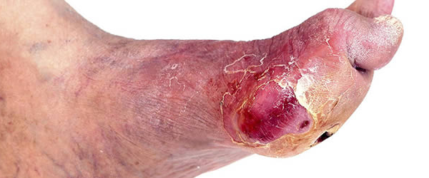
DM - Tarama
Diyabetin kronik komplikasyonları:
Diyabetik nöropati:
Tip 1 diyabetli bireylerde tanıyı izleyen beşinci yıldan itibaren yılda bir
Tip 2 diyabetli bireylerde tanı anında ve daha sonra yılda bir
Diyabetik ayak:
Ayakların detaylı muayenesi ve vasküler değerlendirme yapılmalı
Hastalar ayak bakımı ve diyabetik ayaktan korunma konusunda eğitilmeli

Slide 79
DM - Tarama
Diyabetin kronik komplikasyonları:
Koroner Arter Hastalığı:
Diyabetli hastalarda KAH taraması
-istirahat EKG’si ile
Semptomları veya diğer eşlik eden hastalıkları olan kişilerde
-stres testi

Slide 80
DİYABET TANISI KONAN HASTADA SEVK KRİTERLERİ
18 yaş altı diyabetli hastalar → Çocuk Endokrinoloji Uzmanı
Tip 1 DM tanısı konan hasta → Endokrinoloji uzmanı
Tip2 DM tanısı alan hastalar şu durumlar varsa sevk edilmelidir:
  AKŞ ≥ 300mg/dl
  TKŞ ≥ 400mg/dl
  HbA1c ≥ %10
Tip2 DM tanısı alan hasta her türlü tedaviye rağmen 6 ay boyunca ölçülen iki kan
şekeri aşağıdaki aralıkta ise sevk edilmelidir:
  AKŞ ≥ 160-300mg/dl
  TKŞ ≥ 225-400mg/dl
  HbA1c ≥ %8
Hospitalizasyonu gereken hastalar da sevk edilmelidir.
Notes:
Akut metabolik komplikasyonlar
Diyabetik ketoasidoz - Hiperozmolar hiperglisemik durum - Ciddi hipoglisemi
Kontrolsüz diyabet
Sıvı kaybına eşlik eden hiperglisemi
Metabolik bozulma ile ilişkili sürekli ve dirençli hiperglisemi
Ayaktan tedaviye dirençli, tekrarlayan açlık hiperglisemisi (>300 mg/dl) veya A1C’nin ’normal üst sınır’ın iki katından yüksek (A1C >%11) olması
Tedaviye rağmen tekrarlayan, ağır hipoglisemi (<50 mg/dl) atakları
Metabolik dengesizlik: Sık tekrarlayan hipoglisemi (<50 mg/dl) ve açlık hiperglisemisi(>300 mg/dl) atakları
İnfeksiyon ya da travma gibi presipitan bir neden olmaksızın tekrarlayan DKA atakları
Metabolik kontrolü bozan ve ayaktan kontrol edilemeyen ciddi psikososyal sorunlara bağlı okul ya da iş yaşamının aksaması

Slide 81
KAYNAKLAR
Türkiye Endokrin Metabolizma Derneği Diyabetes Mellitus ve Komplikasyonlarının Tanı, Tedavi ve İzlem Kılavuzu(2018)
Türkiye Diyabet Programı 2015-2020 (Türkiye Halk Sağlığı Kurumu)
Allen, R. W., Schwartzman, E., Baker, W. L., Coleman, C. I., & Phung, O. J. (2013). Cinnamon use in type 2 diabetes: an updated systematic review and meta-analysis. The Annals of Family Medicine, 11(5), 452-459.
Mousavi, S. M., Rahmani, J., Kord-Varkaneh, H., Sheikhi, A., Larijani, B., & Esmaillzadeh, A. (2019). Cinnamon supplementation positively affects obesity: a systematic review and dose-response meta-analysis of randomized controlled trials. Clinical Nutrition.

